Slide 1
Налог на доходы физических лиц
Центр подготовки налоговых консультантов
(495) 925-03-87 nalog@cpnk.ru http://cpnk.ru
Колмакова Полина Владимировна
ведущий эксперт-консультант в области бухгалтерского учета и налогообложения

Slide 2
Налогоплательщики (ст. 207 НК РФ)
Резиденты –
не менее 183 календарных дней в течение 12 следующих подряд месяцев
Нерезиденты –
менее 183 календарных дней в течение 12 следующих подряд месяцев

Slide 3
Объект (ст. 208, 209 НК РФ)
Доходы
Резиденты –
доходы от источников в Российской Федерации и (или) от источников за пределами Российской Федерации
Нерезиденты –
доходы от источников в Российской Федерации

Slide 4
Если работник трудится за границей
Письмо Минфина России от 10.11.2020 N 03-04-06/97911
В случае если трудовой договор предусматривает определение места работы сотрудника как место нахождения его рабочего места в иностранном государстве, вознаграждение за выполнение трудовых обязанностей за пределами Российской Федерации по такому договору согласно подпункту 6 пункта 3 статьи 208 Кодекса относится к доходам от источников за пределами Российской Федерации.
Пунктом 2 статьи 226 Кодекса предусмотрено, что исчисление сумм и уплата налога на доходы физических лиц в соответствии со статьей 226 Кодекса производятся в отношении всех доходов налогоплательщика, источником которых является налоговый агент.
В случае если сотрудник организации - получатель указанных доходов признается налоговым резидентом Российской Федерации в соответствии со статьей 207 Кодекса, применяются положения подпункта 3 пункта 1 статьи 228 Кодекса, в соответствии с которыми физические лица - налоговые резиденты Российской Федерации, получающие доходы от источников, находящихся за пределами Российской Федерации, исчисление, декларирование и уплату налога на доходы физических лиц производят самостоятельно по завершении налогового периода.

Slide 5
Если работник трудится за границей
Письмо Минфина России от 05.08.2022 N 03-04-05/75912
Окончательный налоговый статус налогоплательщика, определяющий налогообложение его доходов, полученных за налоговый период, определяется по его итогам.
Таким образом, если по итогам налогового периода число дней пребывания физического лица в Российской Федерации в данном налоговом периоде не превысит 183 дня, такое лицо не будет признаваться налоговым резидентом Российской Федерации в данном налоговом периоде и суммы налога на доходы физических лиц, удержанного с его доходов, полученных в данном налоговом периоде, подлежат перерасчету по ставке в размере 30 процентов, за исключением предусмотренных случаев.

Slide 6
Если работник трудится за границей
…регулирование трудовых отношений, возникающих на территории иностранных государств, не регулируется Кодексом.
В связи с тем что вышесказанное в полной мере относится и к главе 49.1 Кодекса об особенностях регулирования труда дистанционных работников, Кодекс не предусматривает возможности заключения трудового договора о дистанционной работе с работником, постоянно проживающим на территории другого государства.
Поскольку в ситуации, изложенной в обращении, речь идет об осуществлении работниками трудовой деятельности на территории другого государства, нормы Кодекса, устанавливающие особенности регулирования труда дистанционных работников, на таких работников не распространяются.
Кроме того, правила, установленные трудовым законодательством, распространяются на иностранных граждан, осуществляющих трудовую деятельность только на территории Российской Федерации.
Письмо Минтруда России от 15.02.2022 N 14-4/10/В-1848

Slide 7
Если работник трудится за границей
Письмо ФНС России от 15.07.2021 N БС-4-11/9947@
…в отношении указанных доходов работника российской организации данная организация не признается налоговым агентом. На такую организацию не могут быть возложены обязанности, предусмотренные для налоговых агентов статьями 226 и 230 Кодекса. Соответственно, указанные доходы от источников за пределами Российской Федерации не подлежат отражению в расчете сумм налога на доходы физических лиц, исчисленных и удержанных налоговым агентом (форма 6-НДФЛ).

Slide 8
Налоговый период (ст. 216 НК РФ)
Календарный год
Налоговый ставки (ст.224 НК РФ)
13%, 15%, 30%, 35%, 9%

Slide 9
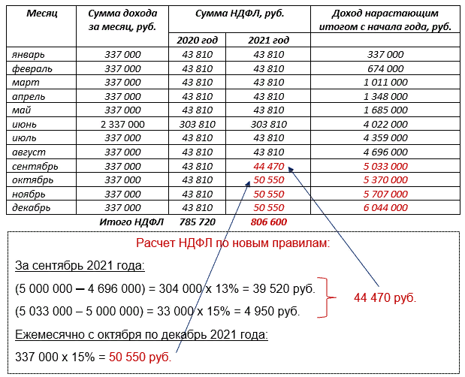
Федеральный закон от 23.11.2020 N 372-ФЗ
Прогрессивная
шкала НДФЛ

Slide 10
Прогрессивная ставка НДФЛ 15 %
Как будет уплачиваться налог?
Налоговым агентом*
Для НДФЛ по ставке 15% перечисляйте отдельный КБК 182 1 01 02080 01 1000 110 (Письмо ФНС России от 01.12.2020 N БС-4-11/19702@)
Налогоплательщиком на основании декларации 3-НДФЛ (только если есть обязанность об уплате налога)(п.4.ст.226 НК РФ)
Налоговым органом на основании уведомления (п.6.ст.228 НК РФ)
* В 2021, 2022, 2023 годах новая прогрессивная ставка НДФЛ применяется к каждой налоговой базе отдельно (п.3.ст.2 Федерального закона 372-фз от 23.11.2020 года).

Slide 11
Прогрессивная ставка НДФЛ 15 %
Пример
При выплате работнику зарплаты (в 2021 и 2022гг) 4 млн. руб. и дивидендов 1,5 млн. руб. считайте НДФЛ по 13% отдельно с зарплаты - 520 000 руб. (4 млн. руб. x 13%), отдельно с дивидендов - 195 000 руб. (1,5 млн. руб. x 13%). Неважно, что суммарно доходы больше 5 млн. руб.

Slide 12
Применение повышенной ставки разными налоговыми агентами
Письмо Минфина России от 11.06.2021 N 03-04-05/46440

Slide 13
Применение повышенной ставки разными налоговыми агентами
Письмо Минфина России от 18.08.2022 N 03-04-06/80844
…согласно положениям пункта 3.5 статьи 55 Кодекса при прекращении организации путем реорганизации последним налоговым периодом для такой организации является период времени с начала календарного года до дня государственной регистрации прекращения организации в результате реорганизации.
Соответственно, в отношении доходов, выплаченных до дня государственной регистрации прекращения организации при ее присоединении к реорганизуемой организации, обязанности по исчислению, удержанию и перечислению налога на доходы физических лиц возлагались на такую присоединяемую организацию. После государственной регистрации прекращения указанной организации данные обязанности исполняются реорганизованной организацией (статья 50 Кодекса).
С учетам изложенного полагаем, что доходы физического лица, полученные им от присоединяемой организации, организацией-правопреемником не учитываются при исчислении налога в целях статьи 224 Кодекса.

Slide 14
Учет доходов при реорганизации для определения ставки НДФЛ
Письмо Минфина России от 10.03.2022 N 03-04-06/17269

Slide 15
Налоговая база (общие вопросы ст. 210 НК РФ)
Ставка 13%
( п.1.ст.224 НК РФ)
ДОХОДЫ – НАЛОГОВЫЕ ВЫЧЕТЫ
Иные ставки
( п.2-п.6.ст.224 НК РФ)
ДОХОДЫ
Налоговые вычеты (218, 219, 220, 221 НК РФ)

Slide 16
Сроки уплаты в 2022 году
Физические лица
- ИП ст.225,227 НК РФ
Авансовые платежи
С 01.01.2020 не позднее 25-го числа первого месяца, следующего за первым кварталом, полугодием и т.д.
За год
15 июля
ФЛ – ст.228 НК РФ
15 июля
1 декабря
Налоговые агенты
- ст.226 НК РФ
не позднее дня, следующего за днем выплаты дохода
При выплате пособий по временной нетрудоспособности и оплаты отпусков не позднее последнего числа месяца, в котором производились такие выплаты.

Slide 17
Сроки уплаты НДФЛ с 2023 года
Налоговые агенты обязаны перечислять суммы исчисленного и удержанного налога за период с 23-го числа предыдущего месяца по 22-е число текущего месяца не позднее 28-го числа текущего месяца.
Перечисление налоговыми агентами сумм налога, исчисленного и удержанного налога за период с 1 по 22 января, осуществляется не позднее 28 января, за период с 23 по 31 декабря не позднее последнего рабочего дня календарного года.
п.6 ст.226 НК РФ

Slide 18
Сроки уплаты НДФЛ с 2023 года

Slide 19
Сроки уплаты НДФЛ налоговым агентом в 2023 году

Slide 20
Порядок представления уведомлений по НДФЛ

Slide 21
Сроки представления отчетности НДФЛ в 2022 года
Физические лица
(ст.229 НК РФ)
3-НДФЛ (за налоговый период не позднее 30 апреля)
Налоговые агенты (ст.230 НК РФ)
6- НДФЛ за первый квартал, полугодие, девять месяцев - не позднее последнего дня месяца, следующего за соответствующим периодом, за год - не позднее
1 марта года следующего за истекшим

Slide 22
Сроки представления отчетности НДФЛ с 2023 года

Slide 23
Пример расчета 12-месячного срока для определения статуса резидент – не резидент
Дата выплаты дохода налогоплательщику организацией
16 мая 2022 г.
Расчетный период в этом случае - 12 месяцев,
с 16 мая 2021 г. по 15 мая 2022 г. (включительно).

Slide 25
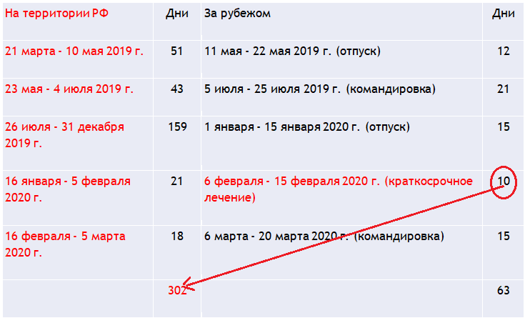
Пример: 21 марта 2020 г. организация выплатила работнику Иванову И.И. доход (премию к юбилею). Для исчисления налога она определяет налоговый статус работника. 12 месяцев, предшествующих этой дате,
- с 21 марта 2019 г. по 20 марта 2020 г. (включительно). В этот период И.И. Иванов находился:
Таким образом, в течение 12 последовательных месяцев, с 21 марта 2019 г. по 20 марта 2020 г. (включительно), И.И. Иванов находился на территории РФ более 183 дней. Следовательно, по состоянию на дату получения дохода (21 марта 2018 г.) он признается налоговым резидентом РФ.

Slide 26
Формула для расчета дохода с материальной выгоды
Заем в рублях
Пример:
11.02.2022 работнику выдан заем 100 000 руб. на один год по ставке 2% годовых. Считаем матвыгоду по займу на 28.02.2021 - за 17 дней (с 12 по 28 февраля). Матвыгода - 527,85 руб. (100 000 руб. x (20% x 2/3 - 2%) / 365 дн. x 17 дн.), НДФЛ с нее - 185 руб. (527,85 руб. x 35%).
! Доход в виде материальной выгоды освобождается от НДФЛ в 2022 -2023 гг.

Slide 27
Пример:
10 января 2022 г. работник получил заем в сумме 1000000.00 руб. . Ставка по займу 5 % годовых. Ставка НДФЛ по материальной выгода: 35 % Сумма материальной выгоды от экономии на процентах за пользование заемными средствами и НДФЛ с нее равны:
Общая сумма НДФЛ - 2371 руб.
Дата получения дохода | Сумма материальной выгоды | Сумма НДФЛ
31 января 2022 г. | 383.56 | 134
Расчет матвыгоды: 1000000.00 * (8.5 / 100 * 2/3 - 5 / 100) / 365 * 21 = 383.56
28 февраля 2022 г. | 6392.69 | 2237
Расчет матвыгоды: 1000000.00 * (20 / 100 * 2/3 - 5 / 100) / 365 * 28 = 6392.69
!Доход в виде материальной выгоды освобождается от НДФЛ в 2022 -2023 гг.

Slide 28
Формула для расчета дохода с материальной выгоды
Заем в рублях
Пример:
11.02.2022 работнику выдан беспроцентный заем 100 000 руб. на один год.
Считаем матвыгоду по займу на 28.02.2022 - за 17 дней (с 12 по 28 февраля). Матвыгода - 621,00 руб. (100 000 руб. x 20% x 2/3 / 365 дн. x 17 дн.), НДФЛ с нее - 217 руб. (621,00 руб. x 35%).
!Доход в виде материальной выгоды освобождается от НДФЛ в 2022 -2023 гг.

Slide 29
Формула для расчета дохода с материальной выгоды
Заем в валюте
!Доход в виде материальной выгоды освобождается от НДФЛ в 2022 -2023 гг.

Slide 30
Формула для расчета дохода с материальной выгоды
Покупка товаров (работ, услуг) у взаимозависимого лица
!Доход в виде материальной выгоды освобождается от НДФЛ в 2022 -2023 гг.

Slide 31
Формула для расчета дохода с материальной выгоды
Покупка ценных бумаг
!Доход в виде материальной выгоды освобождается от НДФЛ в 2022 -2023 гг.

Slide 32
Расчет НДФЛ с дивидендов
КАК БЫЛО
Дивиденды физическому лицу (резиденту),если российская организация, которая распределяет дивиденды, не получает дивиденды от других компаний (п.2.3.ст.210 НК РФ, п.5.ст.275 НК РФ)

Slide 33
Расчет НДФЛ с дивидендов
КАК БЫЛО
Дивиденды физическому лицу (резиденту),если российская организация, которая распределяет дивиденды, получает дивиденды от других компаний
( п.2.3.ст.210 НК РФ, п.5.ст.275 НК РФ)

Slide 34
Если российская организация, которая распределяет дивиденды, получает дивиденды от других компаний и выплачивает доход физическому лицу - налоговому резиденту РФ,
то налог рассчитывается по формуле (п. 2 ст. 210, п. 1 ст. 224, п. 5 ст. 275 НК РФ):
Пример: ООО приняло решение о распределении прибыли в размере 2 500 000 руб. следующим участникам общества:
• физическому лицу, которое является резидентом РФ, - в размере 500 000 руб.;
• российской организации - в размере 2 000 000 руб.
От участия в другой организации ООО получило дивиденды в размере 1 000 000 руб. С них был удержан налог на прибыль у источника выплаты.
НДФЛ с дивидендов физического лица составит 39 000 руб.:
(500 000 руб. / 2 500 000 руб.) x 13% x (2 500 000 руб. - 1 000 000 руб.) = 39 000 руб.

Slide 35
Расчет НДФЛ с дивидендов
КАК СТАЛО
Дивиденды физическому лицу (резиденту),если российская организация, которая распределяет дивиденды, получает дивиденды от других компаний (пп. 1 п. 2.1, п. 2.3 ст. 210, п. 3.1 ст. 214, п. 1 ст. 224 НК РФ)

Slide 36
КАК СТАЛО
Дивиденды физическому лицу (резиденту),если российская организация, которая распределяет дивиденды, получает дивиденды от других компаний (п.3.1. ст.214 НК РФ)
З_{НП} = Б_{З} x 0,13,
где З_{НП} - сумма налога на прибыль организаций, подлежащая зачету;
Б_{З} - база для определения суммы налога на прибыль организаций, подлежащей зачету.

Slide 37
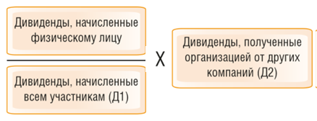
Расчет вычета при выплате дивидендов физлицу
(п.3.1. ст.214 НК РФ)
Б_{З}
база для расчета зачета налога на прибыль
Меньшая из величин

Slide 38
Д2 не включают дивиденды:
облагаемые по ставке 0%;
полученные от иностранных организаций, если фактическим источником выплаты являются российские организации, на которые вы имеете фактическое право и к которым применялись нулевые налоговые ставки;
полученные от иностранной организации, если вы имеете на них фактическое право.

Slide 39
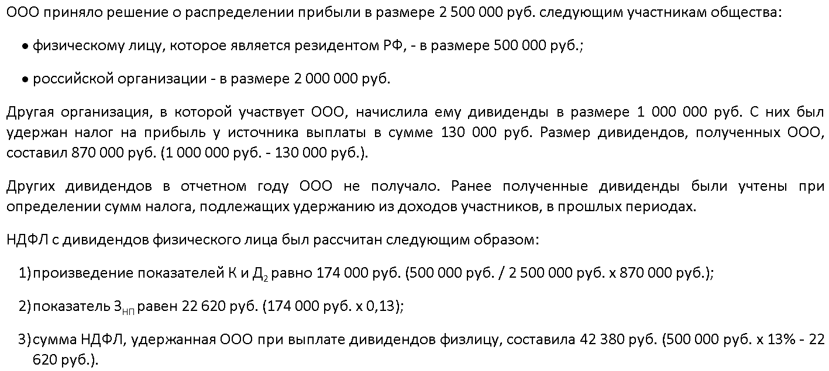

Slide 40
НДФЛ с % по вкладам ст. 214.2 НК РФ
Федеральный закон от 01.04.2020 N 102-ФЗ
Согласно новой редакции ст. 214.2 НК РФ налогом будет облагаться совокупный процентный доход по вкладам (остаткам на счетах) в российских банках, выплаченный физическому лицу за налоговый период (календарный год), за вычетом не облагаемого налогом процентного дохода.
Сумма банковского вклада (как рублевого, так и валютного) является имуществом физического лица, а не его доходом, поэтому не может подлежать обложению НДФЛ в принципе.
Не облагаемый налогом процентный доход рассчитывается как произведение суммы 1 млн руб. и ключевой ставки ЦБ РФ, установленной на 1 января соответствующего года.
Проценты, выплаченные физическому лицу по валютным счетам, для целей расчета налога будут пересчитываться в рубли по официальному обменному курсу ЦБ РФ, установленному на день фактического получения такого дохода. При этом изменение размера валютного вклада, вызванное курсовыми колебаниями, налогообложению не подлежит.

Slide 41
Информация Минфина РФ
Предположим, у физического лица в течение 2021 года было три рублевых депозита в трех банках.
Условия размещения вкладов | Информация о получении дохода
Банк 1: годовой депозит в размере 500 000 руб., ставка по депозиту 4,5% годовых, проценты выплачиваются в конце срока действия депозита, депозит заканчивается 1 декабря 2021 года | Процентный доход получен 1 декабря 2021 года в размере 22 500 руб.
Банк 2: годовой депозит в размере 1 млн руб., ставка по депозиту 5% годовых, проценты выплачиваются в конце срока действия депозита, депозит заканчивается 31 декабря 2021 года | Процентный доход получен 31 декабря 2021 года в размере 50 000 руб.
Банк 3: годовой депозит в размере 500 000 руб., ставка по депозиту 4% годовых, проценты выплачиваются в конце срока действия депозита, депозит заканчивается 1 декабря 2022 года | Процентные доходы в 2021 году не выплачивались, так как депозит заканчивается в 2022 году и проценты по нему будут выплачены в конце срока действия депозита
Таким образом, совокупный процентный доход по вкладам в российских банках, выплаченный физическому лицу в 2021 году, составит 72 500 руб.

Slide 42
Не признаются налоговыми агентами организации выплачивающие доход физическим лицам
При покупке недвижимого и движимого имущества*
При покупке долей в уставном капитале
В рамках договора комиссии на реализацию имущества физического лица (ломбарды, автосалоны). Если указанные в пункте 1 статьи 226 Кодекса лица не являются источниками дохода, перечисляемого ими налогоплательщику, они не признаются налоговыми агентами (Письмо Минфина России от 09.12.2020 N 03-04-06/107775).
*ВАЖНО! С 2020 года признаются налоговыми агентами организации, приобретающие ценные бумаги у физических лиц

Slide 43
Письмо ФНС России от 17.01.2020 N БС-4-11/561@
ВАЖНО!
С 2020 года признаются налоговыми агентами организации, приобретающие ценные бумаги у физических лиц
…По мнению ФНС России, начиная с 2020 года акционерное общество, выкупающее собственные акции у своих акционеров, при перечислении денежных средств акционеру, в том числе через номинального держателя, признается налоговым агентом в соответствии со статьей 226 Кодекса.

Slide 44
Не признаются налоговыми агентами организации выплачивающие доход физическим лицам
Зарегистрированным в качестве ИП
Зарегистрированным в качестве плательщика налога на профессиональный доход

Slide 45
Выплаты бывшему ИП
Письмо Минфина России от 07.10.2022 N 03-04-06/97046
Вопрос: О страховых взносах и НДФЛ с доходов в виде задолженности по ГПД, выплаченных организацией физлицу после его исключения из ЕГРИП в связи с прекращением им деятельности в качестве ИП.
На основании подпункта 1 пункта 1 и пункта 2 статьи 227 Кодекса физические лица, зарегистрированные в установленном законодательством порядке и осуществляющие предпринимательскую деятельность без образования юридического лица, самостоятельно исчисляют налог на доходы физических лиц исходя из сумм доходов, полученных от осуществления такой деятельности, в порядке, установленном статьей 225 Кодекса.
В отношении доходов, выплаченных организацией физическому лицу, не являющемуся индивидуальным предпринимателем, указанная организация признается налоговым агентом и обязана на основании пункта 4 статьи 226 Кодекса удержать начисленную сумму налога непосредственно из доходов налогоплательщика при их фактической выплате.

Slide 46
Вида деятельности ИП нет в ЕГРИП
Письмо Минфина России от 12.01.2022 N 03-04-06/824
Соответственно, доходы от деятельности, подпадающей под вид деятельности, указанный индивидуальным предпринимателем при регистрации либо в результате внесения соответствующих изменений в ЕГРИП, признаются доходами, полученными от осуществления предпринимательской деятельности.
Исходя из изложенного физические лица, зарегистрированные в установленном действующим законодательством порядке и осуществляющие предпринимательскую деятельность без образования юридического лица, по суммам доходов, полученных от осуществления такой деятельности, самостоятельно исчисляют и уплачивают налог.
В случае если индивидуальный предприниматель осуществляет деятельность вне рамок видов деятельности, указанных им при регистрации, то доходы, не связанные с предпринимательской деятельностью, выплачиваемые ему организацией, подлежат обложению налогом на доходы физических лиц у источника выплаты в установленном порядке. Такая организация является налоговым агентом и независимо от статуса физического лица обязана исчислить, удержать у налогоплательщика и перечислить в бюджет сумму налога.

Slide 47
Вида деятельности ИП нет в ЕГРИП
Письмо ФНС России от 22.02.2019 N БС-4-11/3122@
На основании изложенного ФНС России, придерживаясь позиции, изложенной в указанном письме Минфина России от 10.10.2011, полагает, что у организации, которая выплачивает доход индивидуальному предпринимателю, при условии, если в договоре на оказание услуг содержатся сведения, что "поставщик услуг" действует в качестве индивидуального предпринимателя, не возникает обязанность по исчислению и удержанию сумм НДФЛ в качестве налогового агента вне зависимости от кодов ОКВЭД, содержащихся в ЕГРИП в отношении такого ИП.
Организация выступает в качестве налогового агента только в случае, если по договору услуги ей оказаны физическим лицом без указания на наличие статуса индивидуального предпринимателя.
На основании изложенного Федеральная налоговая служба просит Министерство финансов Российской Федерации согласовать изложенную выше позицию либо изложить по ней свои замечания и предложения.

Slide 48
Изменения в определении даты фактического получения дохода
Письмо Минфина России от 14.09.2022 N 03-04-06/88989
Таким образом, если в соответствии с правилами внутреннего трудового распорядка, коллективным договором или трудовым договором заработная плата за исполнение трудовых обязанностей в декабре (в одном налоговом периоде) выплачивается в январе следующего календарного года (в другом налоговом периоде), то в таком случае соответствующий доход относится к другому налоговому периоду.

Slide 49
Заработная плата за декабрь в январе
Письмо ФНС России от 09.11.2022 N БС-4-11/15099@

Slide 50
Заработная плата за декабрь в январе
Письмо ФНС России от 09.11.2022 N БС-4-11/15099@

Slide 51
Заработная плата за декабрь в январе
Письмо ФНС России от 19.01.2023 N БС-4-11/517@
Например, заработная плата работникам организации за первую половину декабря 2022 года выплачена 30.12.2022, а заработная плата за вторую половину декабря 2022 года выплачена 16.01.2023.
НДФЛ удержан при фактической выплате заработной платы за вторую половину декабря 2022 г. 16.01.2023.
Срок перечисления исчисленного и удержанного НДФЛ с такого дохода с учетом пункта 6 статьи 226 и пункта 7 статьи 226 Кодекса установлен не позднее 30.01.2023.
В этой связи, выплаченная работникам организации 30.12.2022 заработная плата за первую половину декабря 2022 года и НДФЛ, исчисленный с заработной платы за первую половину декабря 2022 года, указываются в разделе 2 расчета сумм налога на доходы физических лиц, исчисленных и удержанных налоговым агентом (форма 6-НДФЛ) (далее - расчет по форме 6-НДФЛ) за 2022 год, а также в приложении N 1 "Справка о доходах и суммах налога физического лица" к расчету по форме 6-НДФЛ за 2022 год (в том числе НДФЛ, исчисленный с заработной платы за первую половину декабря 2022 года, указывается в полях "сумма налога исчисленная" и "сумма налога удержанная").

Slide 52
Заработная плата за декабрь в январе
Письмо ФНС России от 19.01.2023 N БС-4-11/517@
Кроме того, НДФЛ, исчисленный с заработной платы за первую половину декабря 2022 года и удержанный 16.01.2023 при фактической выплате заработной платы за вторую половину декабря 2022 года, указывается в разделе 1 расчета по форме 6-НДФЛ за первый квартал 2023 года.
Заработная плата за вторую половину декабря 2022 года, выплаченная 16.01.2023, и НДФЛ, исчисленный с заработной платы за вторую половину декабря 2022 года, указываются в разделах 1 и 2 расчета по форме 6-НДФЛ за первый квартал 2023 года, а также в приложении N 1 "Справка о доходах и суммах налога физического лица" к расчету по форме 6-НДФЛ за 2023 год.
В расчете по форме 6-НДФЛ за 2022 год заработная плата за вторую половину декабря 2022 года, выплаченная 16.01.2023, не указывается.

Slide 53
Стандартные вычеты
Письмо ФНС России от 28.12.2022 N ЗГ-3-11/14974@

Slide 54
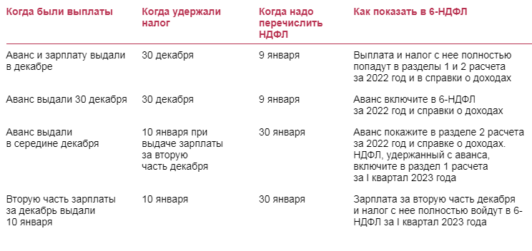
Как отразить декабрьскую заработную плату в отчетности

Slide 55
НДФЛ от операций с ценными бумагами за 2022 год удержан в январе 2023 года
<Письмо> ФНС России от 03.02.2023 N БС-4-11/1239@

Slide 56
Возврат налога физлицу
Письмо ФНС России от 11.03.2021 N СД-3-11/1761@
В соответствии с пунктом 1 статьи 231 Налогового кодекса Российской Федерации (далее - Кодекс) излишне удержанная налоговым агентом из дохода налогоплательщика сумма налога подлежит возврату налоговым агентом на основании письменного заявления налогоплательщика.
Возврат налогоплательщику излишне удержанной суммы налога производится налоговым агентом за счет сумм этого налога, подлежащих перечислению в бюджетную систему Российской Федерации в счет предстоящих платежей как по указанному налогоплательщику, так и по иным налогоплательщикам, с доходов которых налоговый агент производит удержание такого налога.
Возврат излишне удержанной налоговым агентом с налогоплательщика суммы налога производится налоговым органом только в случае отсутствия налогового агента.
Иных оснований для возврата излишне удержанной суммы налога налоговым органом статья 231 Кодекса не содержит.
Из вышеизложенного следует, что при наличии налогового агента налоговый орган не может производить возврат излишне удержанной налоговым агентом суммы налога.

Slide 57
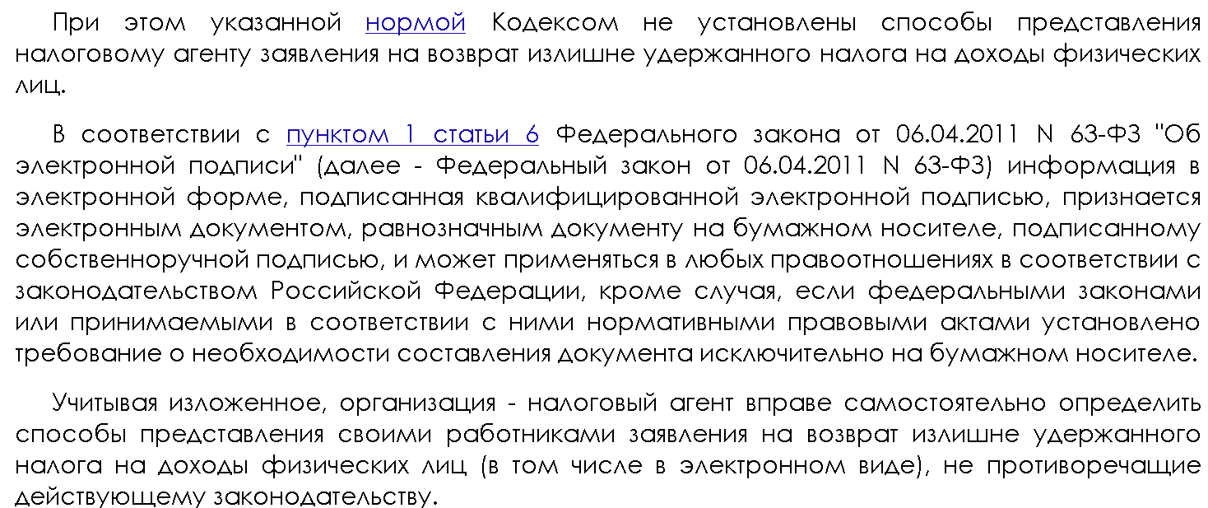
Про заявления на возврат
Письмо ФНС России от 09.09.2021 N БС-4-11/12811@

Slide 58
Какие документы понадобятся для зачета или возврата НДФЛ
Письмо УФНС России по г. Москве от 27.10.2020 N 19-19/164537@
заявление о зачете (возврате)*
выписки из регистра налогового учета за соответствующий налоговый период
копии платежных документов
дополнительно могут потребоваться данные счета 68.1 за соответствующий период.
* утверждена Приказом ФНС России от 14.02.2017 N ММВ-7-8/182@

Slide 59
Подписывайтесь на новостной телеграмм-канал Федеральной Палаты налоговых консультантов
Ежедневно мы отбираем и публикуем в телеграмм-канале только самое важное.
Наши эксперты каждый день анализируют огромный массив налоговых новостей и событий, в режиме нон-стоп проводят обзор изменений законодательства, отслеживают налоговые споры, судебные решения и тенденции судебной практики, позиции Минфина и ФНС России и комментируют самые значимые вопросы налогового правоприменения.
В налоговом дайджесте вы найдете информацию, которая по-настоящему заслуживает внимания.

Slide 60
БЛАГОДАРИМ ЗА ВНИМАНИЕ!
Центр подготовки налоговых консультантов
оказывает:
Образовательные услуги
Консультационные услуги
Сопровождение налоговых проверок
(495) 925-03-87 nalog@cpnk.ru http://cpnk.ru

